Slide 1
V.5 IC-CPP-2021-018 REVERSIÓN DE COMODATO

Slide 2
ANTECEDENTES
El Concejo Metropolitano de Quito, en sesión ordinaria del 07 de agosto de 1996, mediante Informe IC-96-301 resolvió autorizar la entrega en comodato del predio cuya clave catastral es No. 12903-18-11, ubicado en la calle Vicente López y E. Moreno, parroquia Cotocollao, a favor de la Fundación Femenina de Bienestar Social “22 de Agosto FU BAM”.
Mediante Escritura Pública de 02 de octubre de 1996, el Municipio del Distrito Metropolitano otorga Comodato en favor de la Fundación Femenina de Bienestar Social “22 de Agosto FU BAM”, por un plazo de 30 años, el inmueble cuya clave catastral es 12903-18-11 que se encuentra ubicado en la calle Vicente López.
La Cláusula Tercera de la escritura de Comodato antes mencionado, establece que la Fundación Femenina de Bienestar Social “22 de Agosto FU BAM” se obliga a destinar el inmueble materia del presente contrato de Comodato al equipamiento y funcionamiento de talleres de manualidades como corte y confección, panadería, juguetería, primeros auxilios, belleza, cocina, pastelería, plomería, electricidad y cerámica.

Slide 3
INFORMES
Mediante Documento s/n del 03 de febrero de 2021, se informa a la Administración Zonal la Delicia que “existe un inmueble de propiedad municipal ubicado en la calle Vicente López donde funciona la FUNDACION 22 DE AGOSTO, el mismo que no da los servicios para los que se dio en COMODATO por parte del Distrito Metropolitano de Quito…”.
A través del Memorando No. GADDMQ-AZLD-DGT-2021-0107-M del 22 de marzo de 2021 la Unidad de Espacio Público emite Informe Técnico No. 026-UZGT-IT-EP-2021 cuyas conclusiones son: “Se observa el uso del bien inmueble para fines comerciales de venta de frutas y verduras usando el área del parqueadero e incumpliendo Clausula tercera que indica destinar el inmueble “…al equipamiento y funcionamiento de talleres de manualidades como corte y confección, panadería, juguetería, primeros auxilios, cocina, pastelería, plomería, electricidad y cerámica..”. Y sugiere dar por terminado el contrato.
A través del Memorando Nro. DJ-2021-114 el 21 de julio de 2021, la Administración Zonal la Delicia emitió Informe legal FAVORABLE para que se proceda con la reversión del Comodato entregado a la Fundación Femenina de Bienestar Social “22 de Agosto FUBAM”.

Slide 4
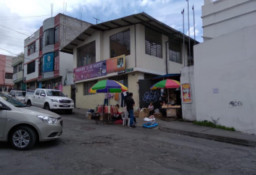
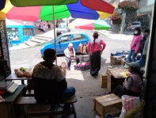
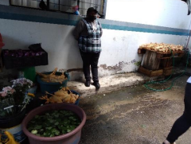
INFORMES
Con memorando Nro. GADDMQ-AZLD-DGPD-2021-0104-M el 12 de mayo de 2021, la Administración Zonal la Delicia emite Informe Social No. 007- UGP-LG- 2021 en la que recomienda contemplar que en gran parte al momento no se está cumpliendo con lo especificado en el comodato en cuanto al fin que fue entregado.
Imagen No.1
Imagen No.2
Imagen No.3

Slide 5
INFORMES
La Procuraduría Metropolitana mediante Oficio Nro. GADDMQ-PM-2021-3595-O del 02 de diciembre de 2021, en relación al comodato a favor de la Fundación Femenina de Bienestar Social "22 de agosto FUBAM" , emitió criterio legal FAVORABLE para que la Comisión de Propiedad y Espacio Público, de considerarlo pertinente, continúe con el trámite para que el Concejo Metropolitano de Quito: (i) Deje sin efecto la autorización de comodato otorgada mediante Resolución del Concejo Metropolitano de 07 de agosto de 1996, mediante la cual autorizó la entrega en comodato del predio No. 251041 de propiedad municipal, ubicado en la Calle Vicente López y E. Moreno de la parroquia Cotocollao, a favor de la Fundación Femenina de Bienestar Social “22 DE AGOSTO FUBAM; y, (ii) Disponga la restitución inmediata del predio referido con las mejoras que se hayan implementado, quedando a salvo el derecho del comodante a reclamar los perjuicios a que hubiere lugar”.
La Comisión de Propiedad y Espacio Público mediante informe No. IC-CPP-2021-018 de 15 de diciembre de 2021, emite DICTAMEN FAVORABLE para que el Concejo Metropolitano de Quito: (i) Deje sin efecto la autorización de comodato otorgada mediante Resolución del Concejo Metropolitano de 07 de agosto de 1996, mediante la cual autorizó la entrega en comodato del predio No. 251041 de propiedad municipal.

